Slide 1
Research Progress
조성운

Slide 2
목차
internal_metrics 분석
상관 분석 결과
산점도 확인 결과
Knob 분석
Knob 분류 결과
Throughput 값 비교

Slide 3
Internal_metrics 분석
Internal_metrics
Group1
knob1
Group2
knob2
Clustering
Group1
Knob 매칭!!
Group3
knob3
Group2
Group3

Slide 4
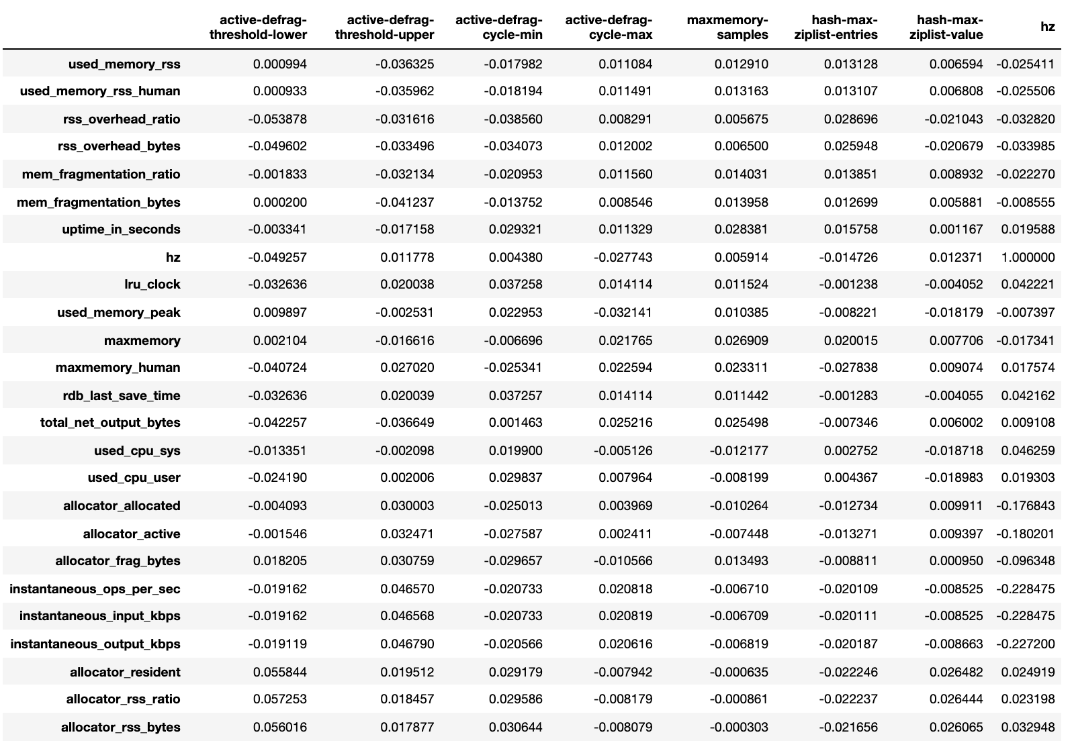
상관 분석 결과
상관계수가 0.1 보다 큰 internal metrics와 knob이 존재하지 않았다.

Slide 5
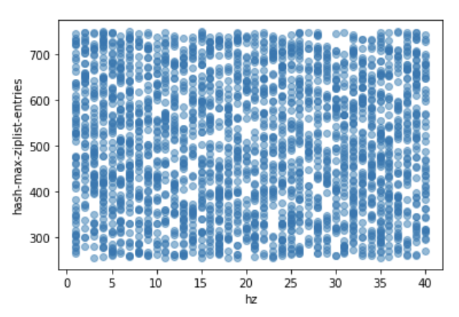
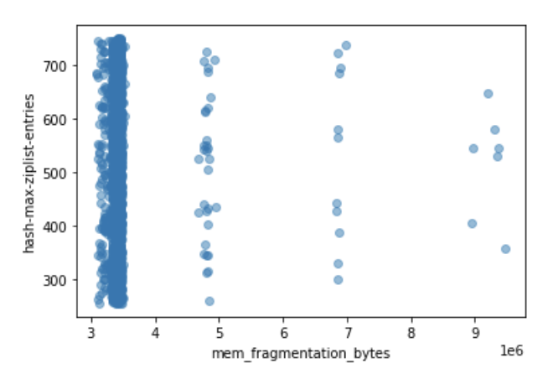
산점도 확인 결과

Slide 6
Knob 분석
 | knob0 | knob1 | knob2 | …
0
1
2
…
 | factor0 | factor1 | factor2 | …
knob0
knob1
knob2
…
Factor Analysis
Group1
Clustering
Group2
Group3

Slide 7
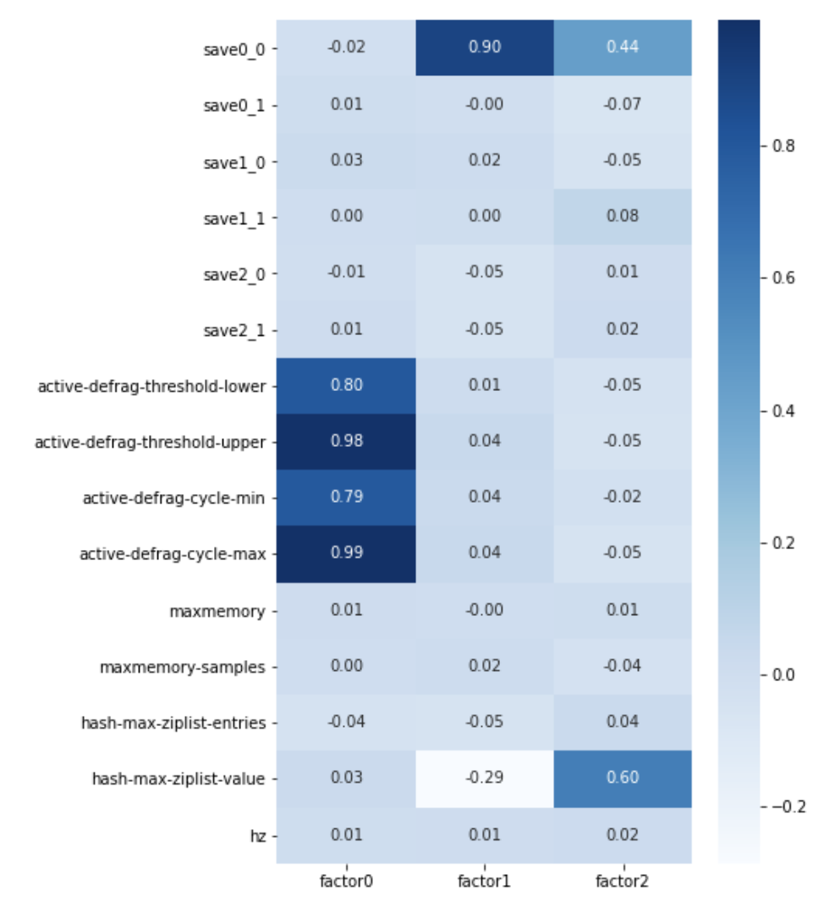
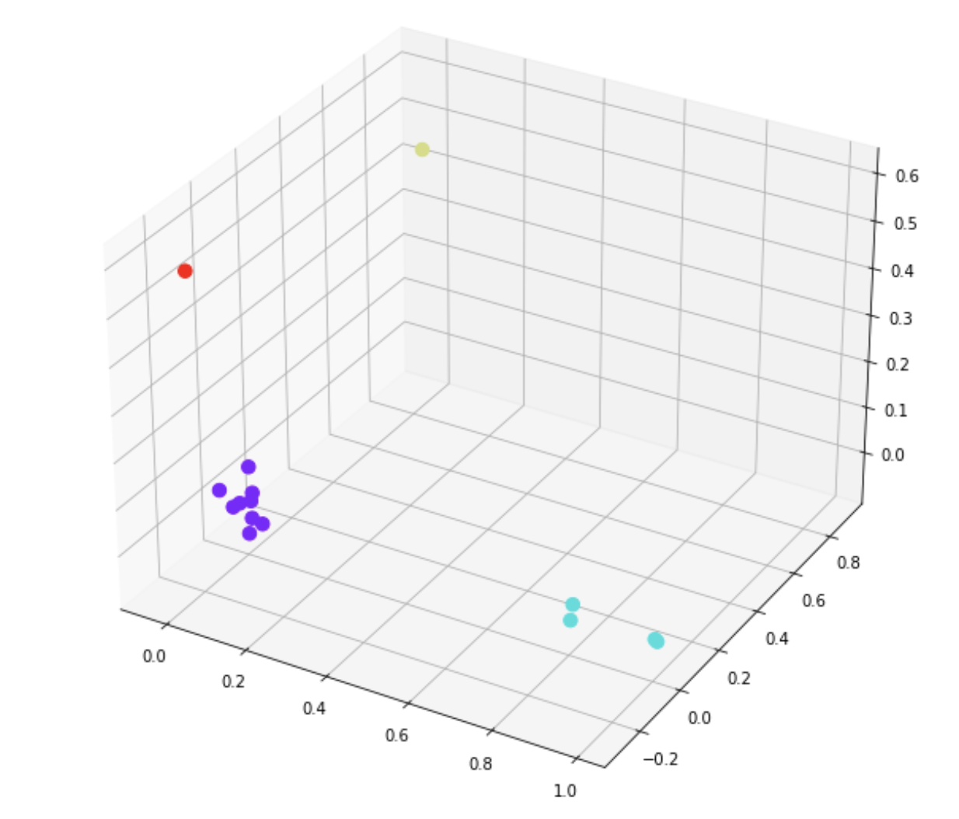
Knob 분석
Factor Analysis
Kmeans Clustering
Notes:
25개 rdb knob들 중
범주형 변수를 제거한 15개 knob들을 대상으로 진행

Slide 8
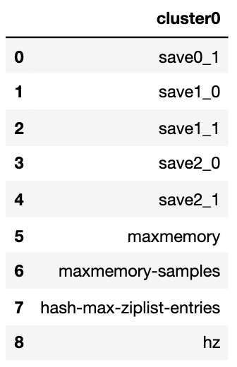
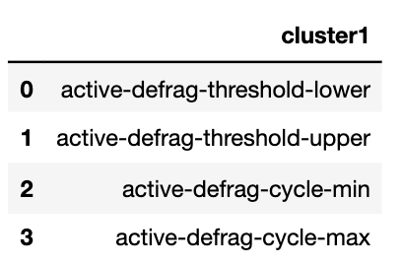
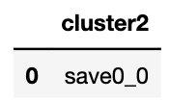
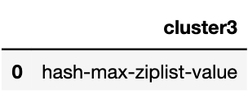
Knob 분류 결과
Categorical 타입은 default로 설정!!

Slide 9
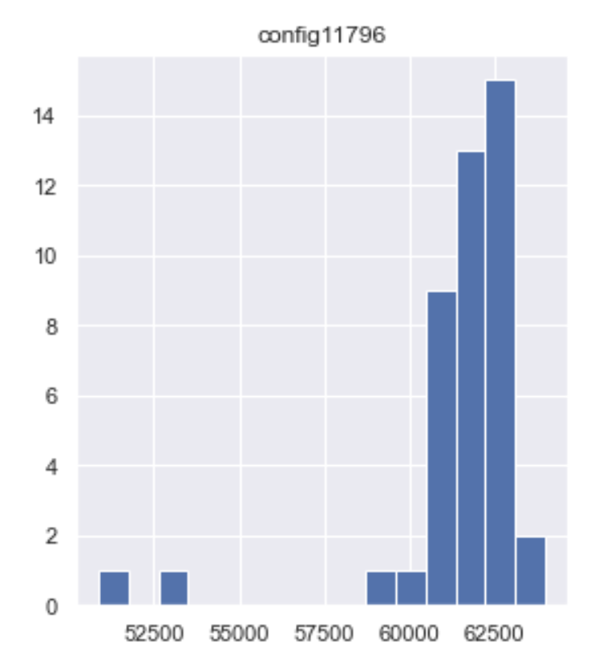
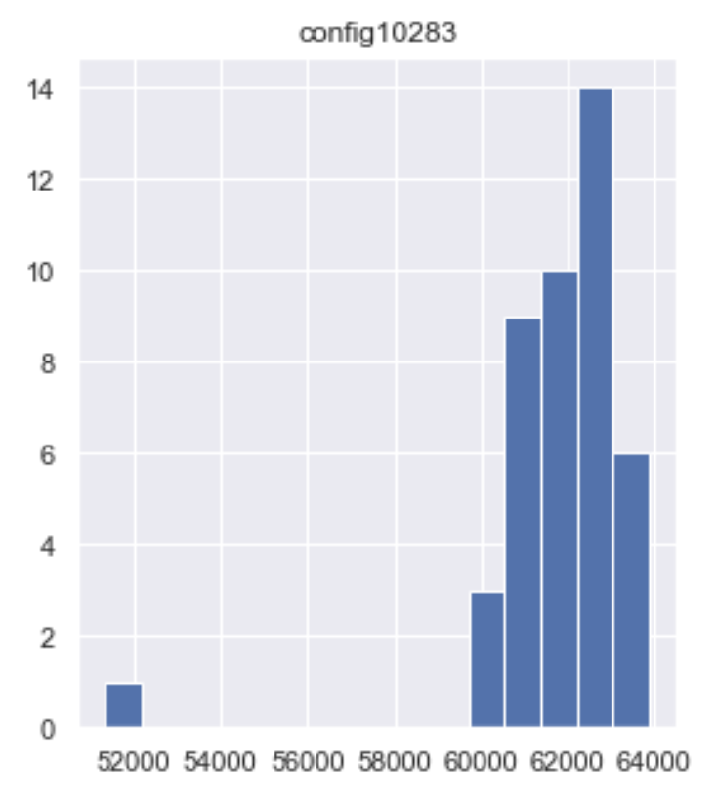
Throughput 값 비교
47520.43
66377.65

Slide 10
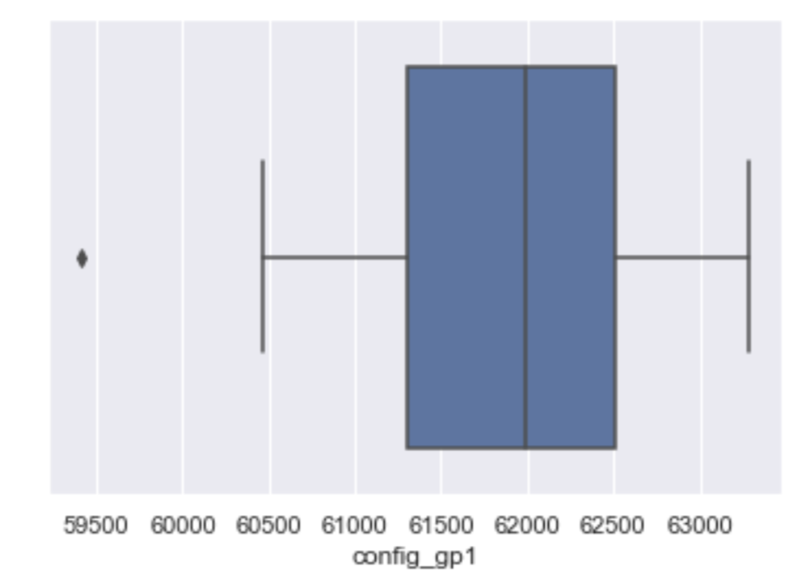
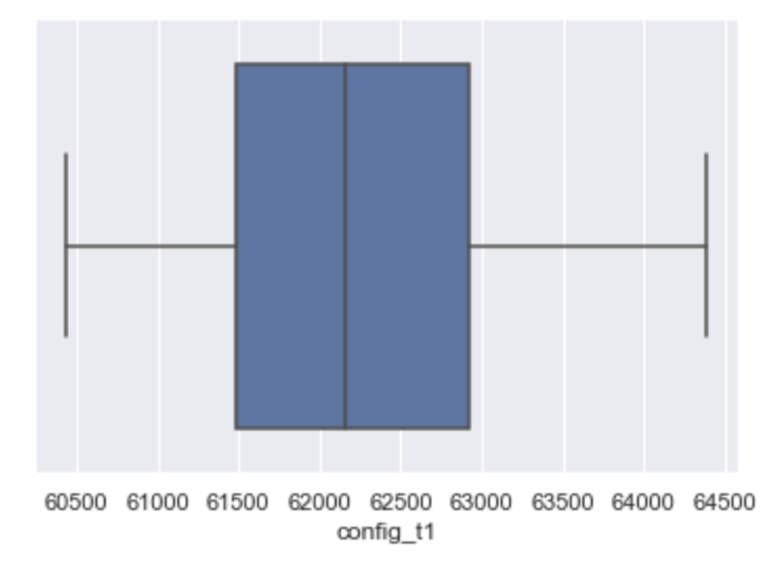
Throughput 값 비교
전체 knob들 BO 결과
분류 된 knob들 BO 결과
평균 : 61883.316744
평균 : 62237.830465

Slide 11
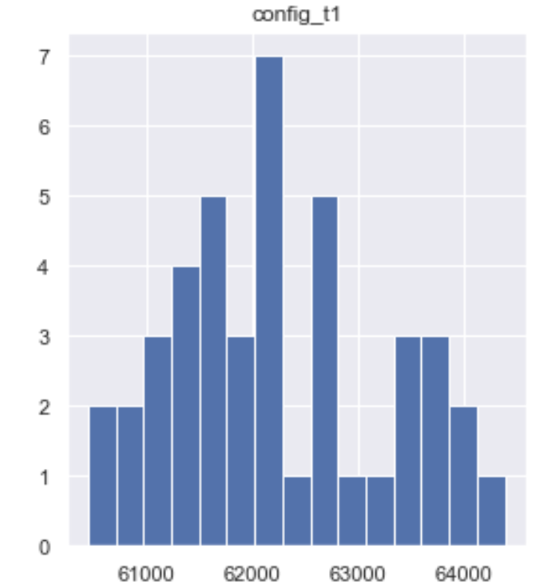
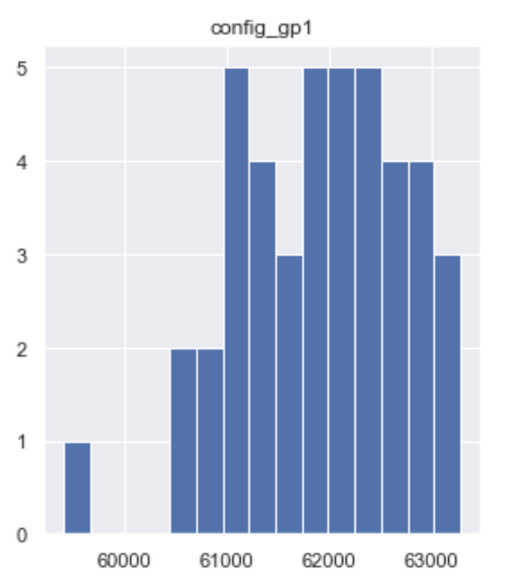
Throughput 값 비교
분류 된 knob들 BO 결과
전체 knob들 BO 결과

Slide 12
추후 계획
categorical 변수 처리
Knob 들 간의 독립성 고려
Lightgbm 하이퍼파라미터 튜닝
Configfile 구성

